Slide 1

«Неделя психического здоровья» в ННГАСУ
10-13 октября 2017 г.
Психологическая
служба

Slide 2
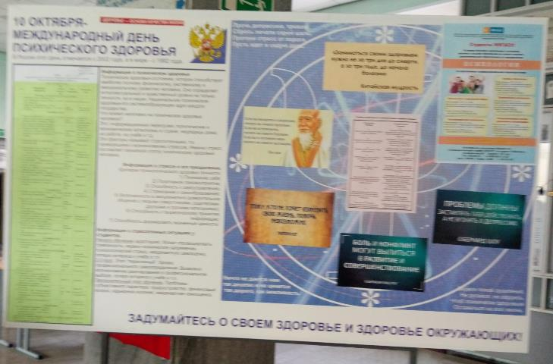
10 октября стартовала акция «Неделя психического здоровья» в ННГАСУ

Slide 3
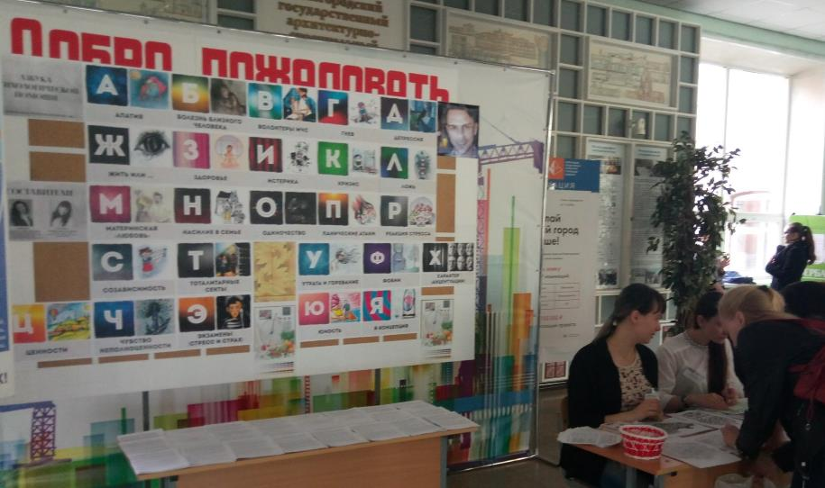
Презентация проекта
«Азбука психологической помощи»

Slide 4
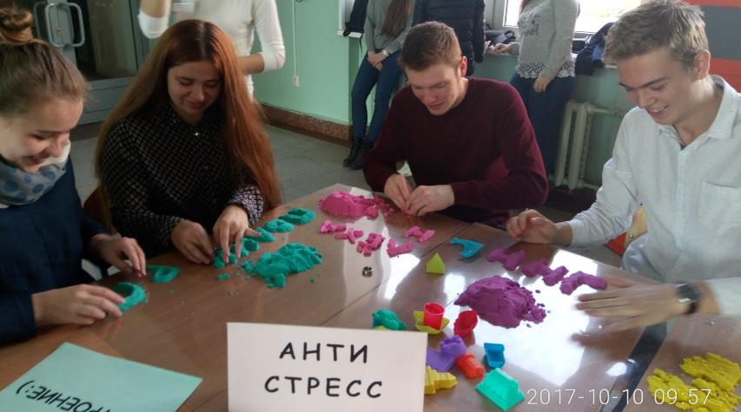
Мастер-класс
«Антистресс: песочная терапия»

Slide 5
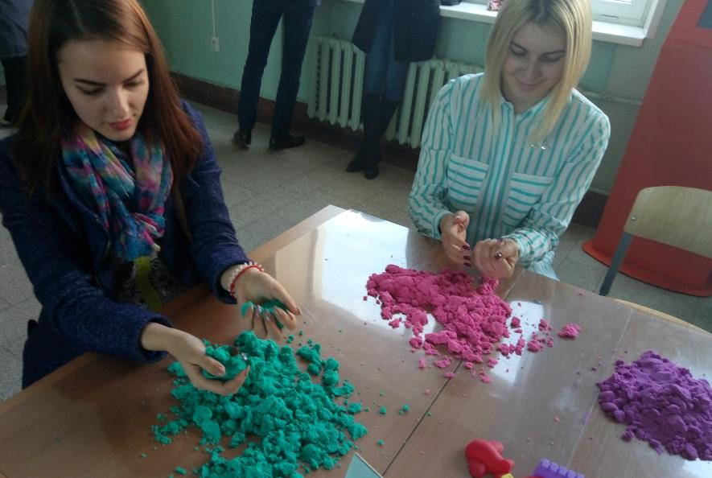
Участникам было предложено познакомиться с одной из методик снятия стрессового напряжения «Песочная терапия»

Slide 6
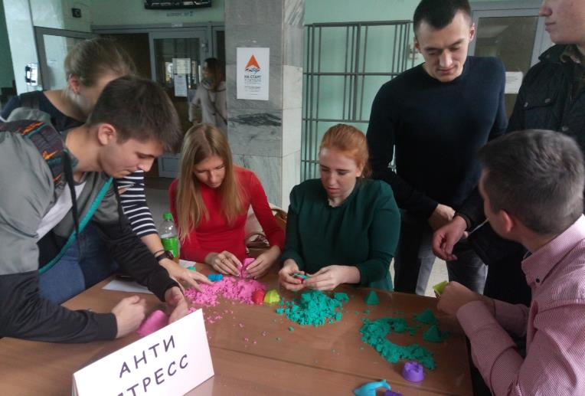
Участники мастер-класса отмечали, что в их студенческой жизни достаточно много стрессов, связанных как с учебой, так и с жизненными проблемами. Научиться справляться со стрессом – одна из важнейших задач.

Slide 7
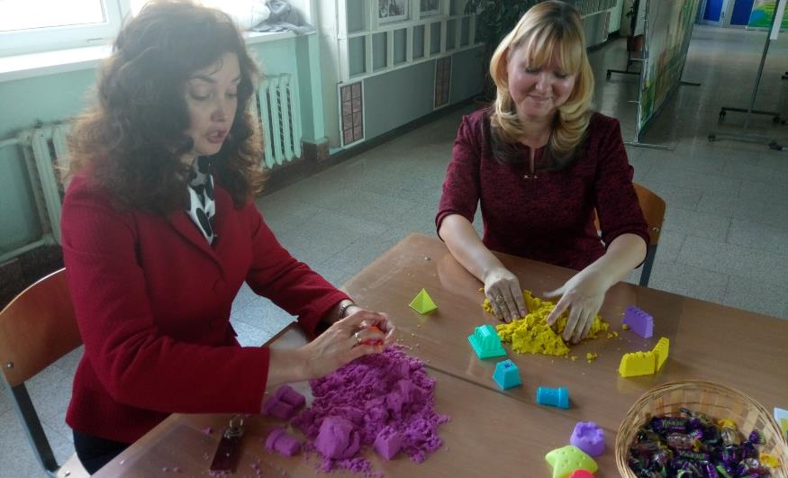
Психологи рассказали, что песочная терапия – это метод, позволяющий успешно избавляться от накопившегося нервно-психического напряжения

Slide 8
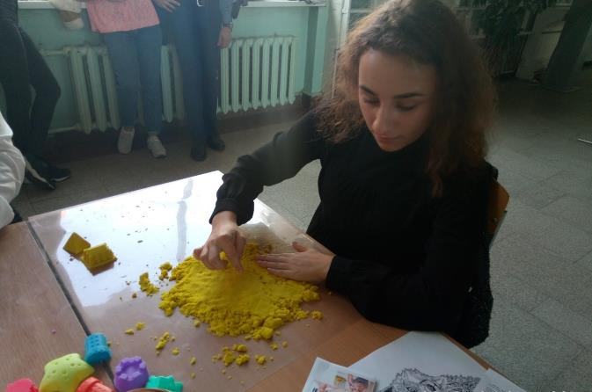
Автором метода считается швейцарский психотерапевт Дора Кальф. Его суть в том, что работая с песком, человек избавляется от психоэмоционального напряжения. Общение с песком - это своеобразный медитативный процесс, позволяющий расслабиться.

Slide 9
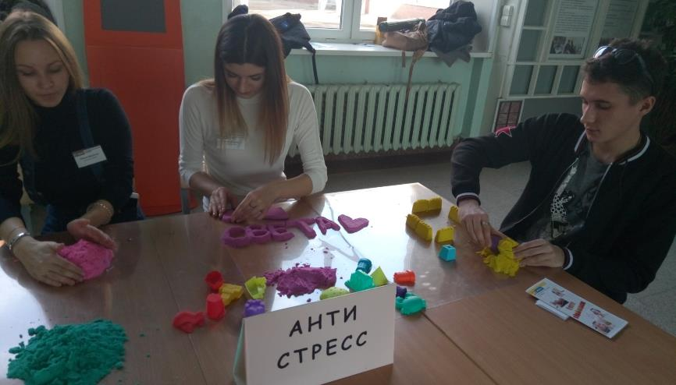
В проведении мастер-класса принимали активное участие психологи-стажеры, слушатели дополнительного образования «Психология»

Slide 10
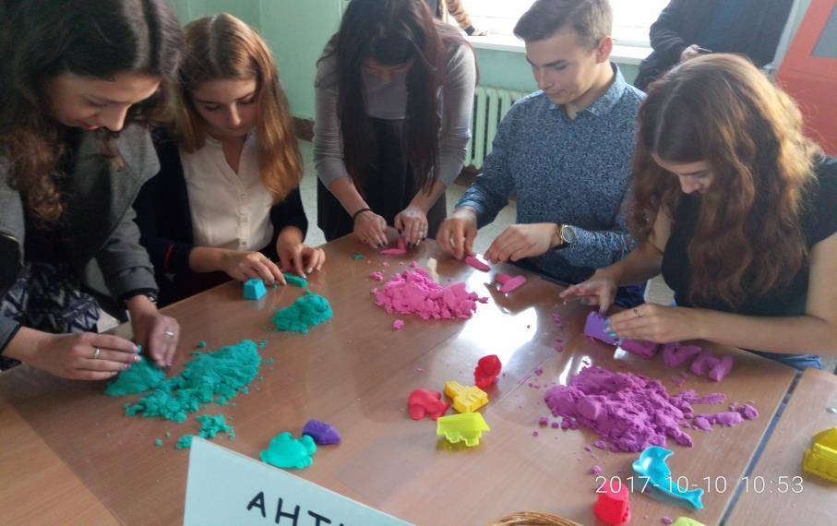
Всего в работе мастер-класса приняли участие около 40 студентов разных курсов и факультетов ННГАСУ

Slide 11
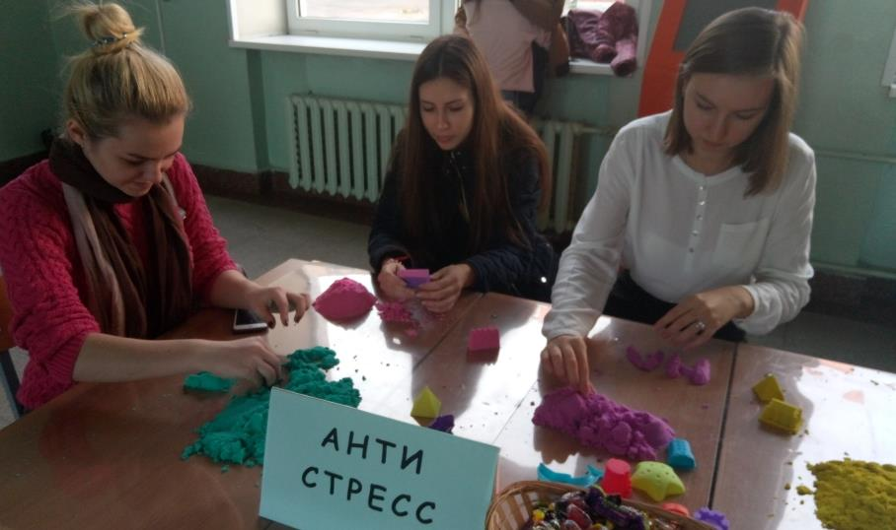
Наиболее активными участниками мастер-класса были представители ОТФ, ИСФ, ФИЭСиС

Slide 12
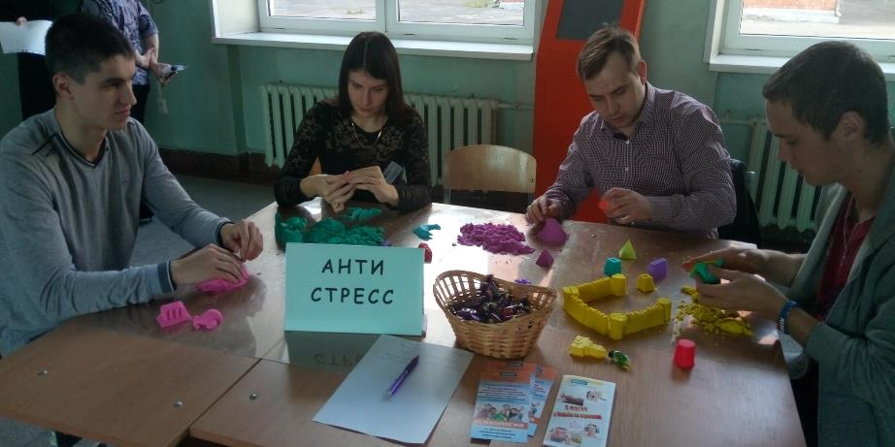
Порадовало, что в работе мастер-класса принимали участие много молодых людей, их было более половины от всех участников

Slide 13
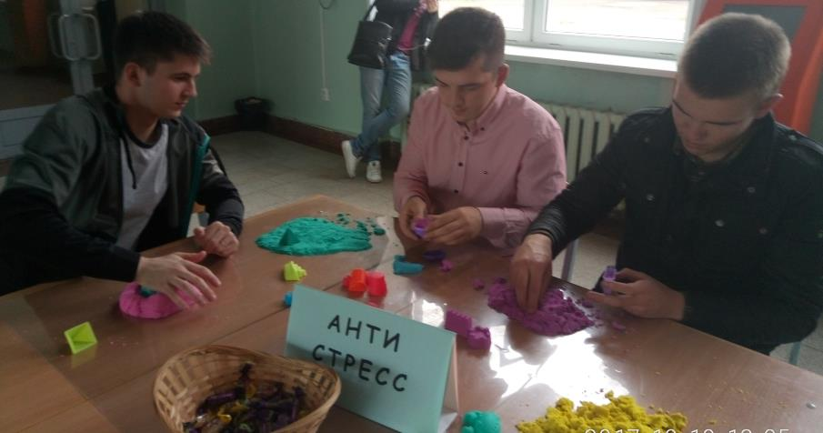
Они активно включались в работу и показывали завидные творческие способности

Slide 14
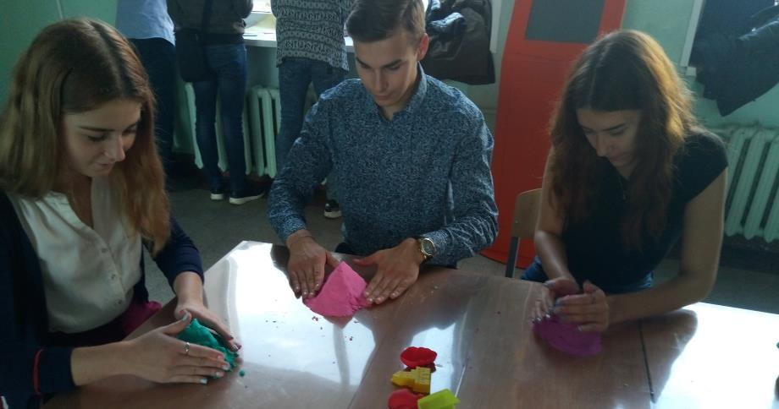
При работе с кинетическим песком участники мастер-класса должны были выполнить несколько заданий, одно из которых – построить пирамиду ННГАСУ

Slide 15
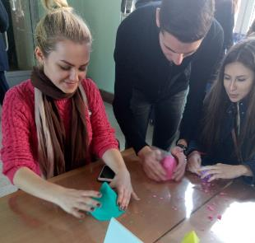
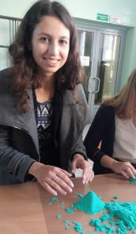
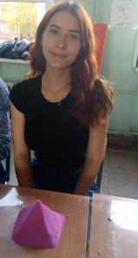
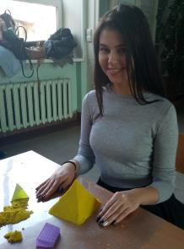
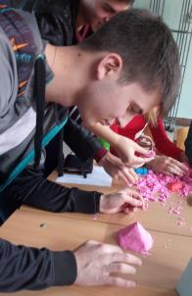
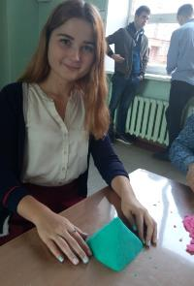
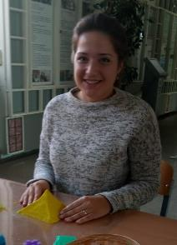
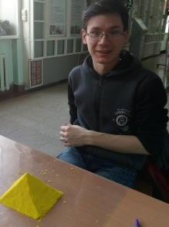
Пирамиды ННГАСУ получились яркими

Slide 16
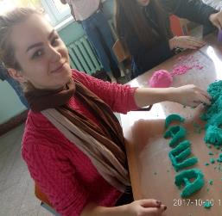
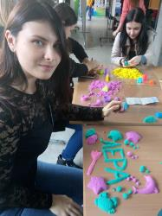
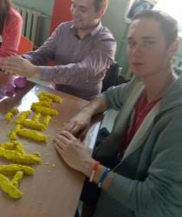
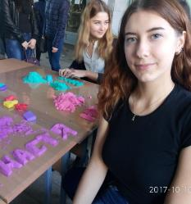
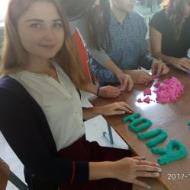
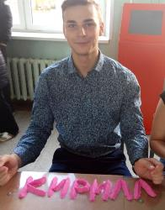
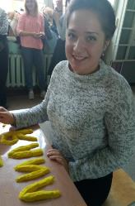
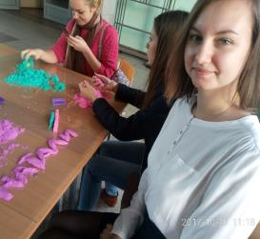
Другое задание – выложить из песка свое имя

Slide 17
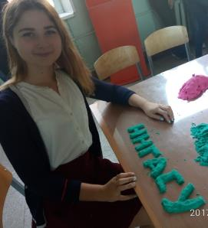
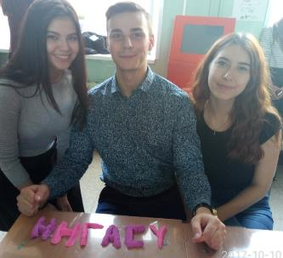
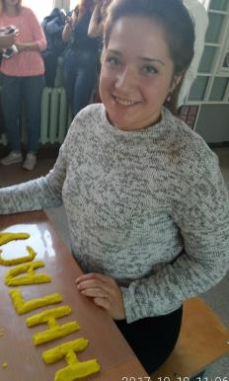
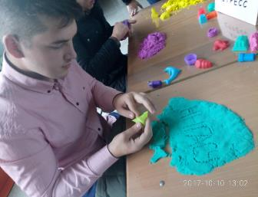
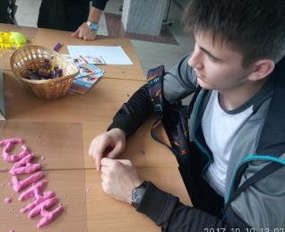
Выложить из песка аббревиатуру ННГАСУ

Slide 18
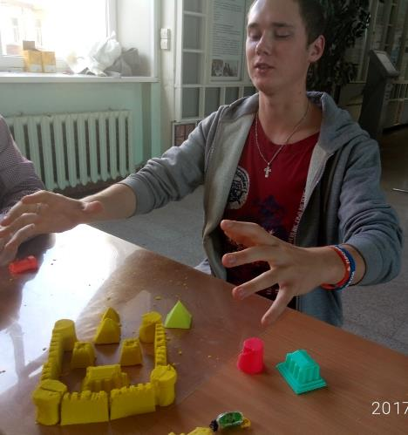
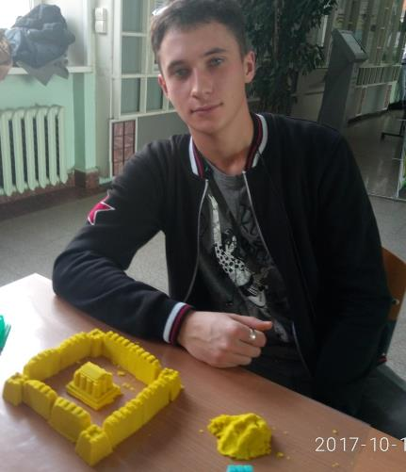
Выполнив предложенные задания, участники мастер-класса не спешили покидать рабочее место и давали волю своей фантазии, проявляя спонтанное творчество

Slide 19
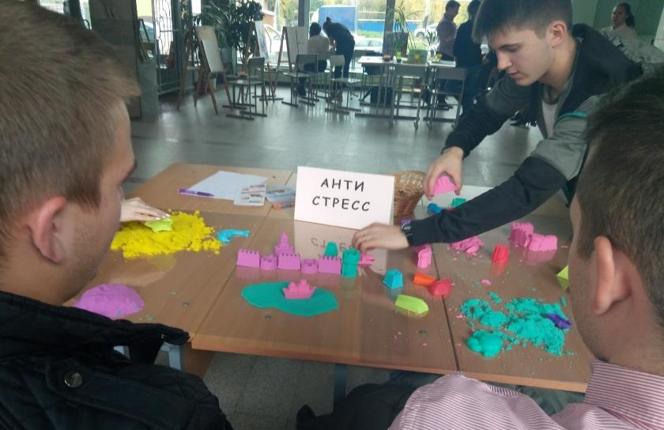
Был момент даже возникновения коллективного творчества – участники подхватывали идеи друг друга и создавали единую композицию

Slide 20
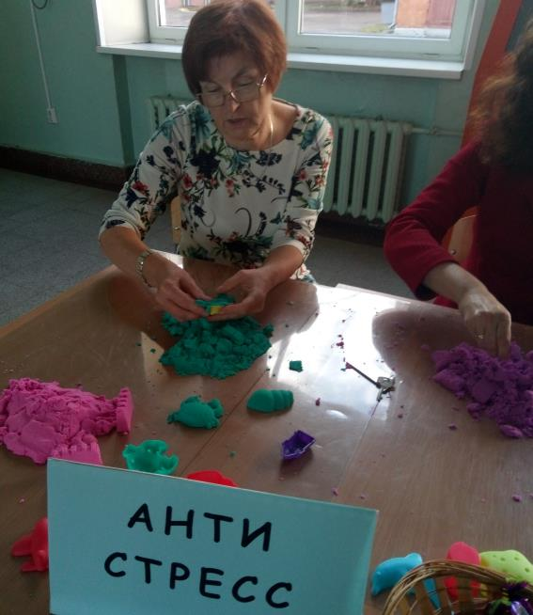
Примечательно, что не только студенты, но и преподаватели ННГАСУ приняли участие в работе мастер-класса

Slide 21
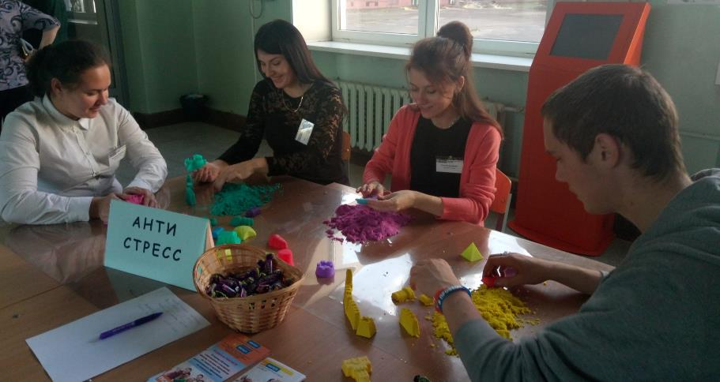
У участников мастер-класса присутствовал позитивный настрой, желание попробовать необычный вид деятельности и научиться этой технике

Slide 22
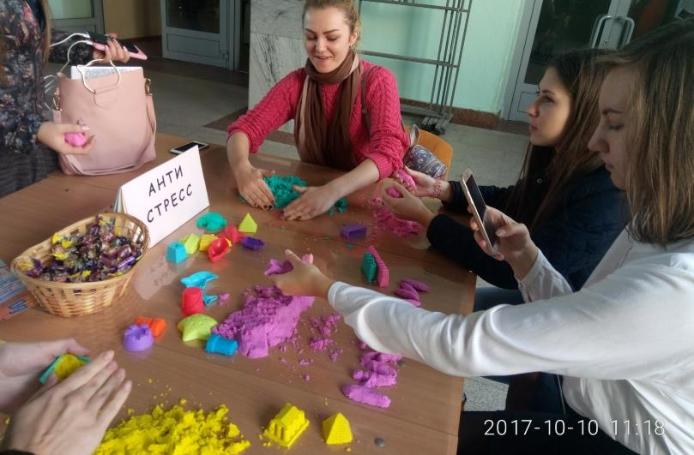
Участники мастер-класса отмечали, что работа с песком, действительно, помогла им отключиться от проблем, расслабиться, как будто «окунуться в детство»

Slide 23
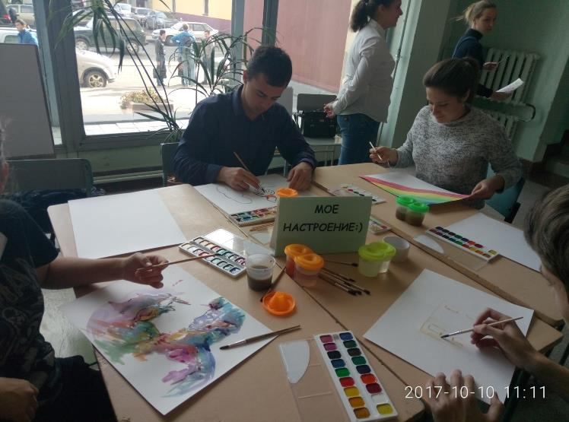
Акция «Настроение дня»

Slide 24
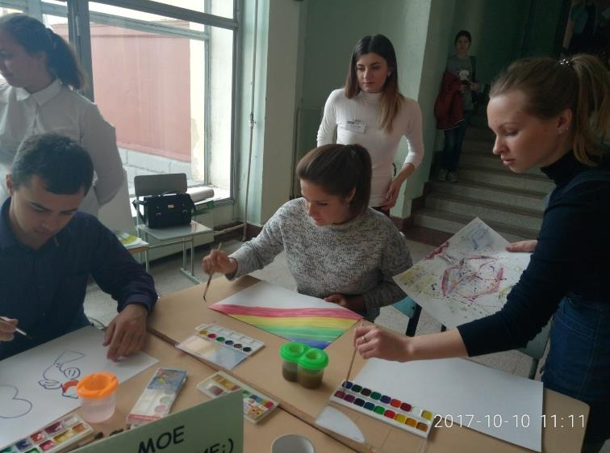

Slide 25
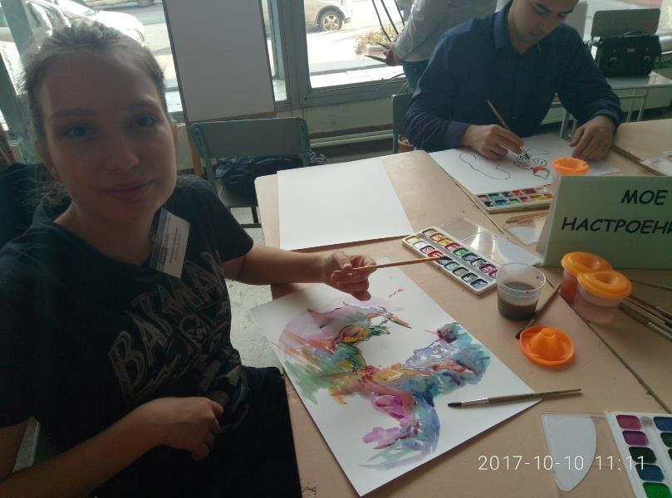

Slide 26
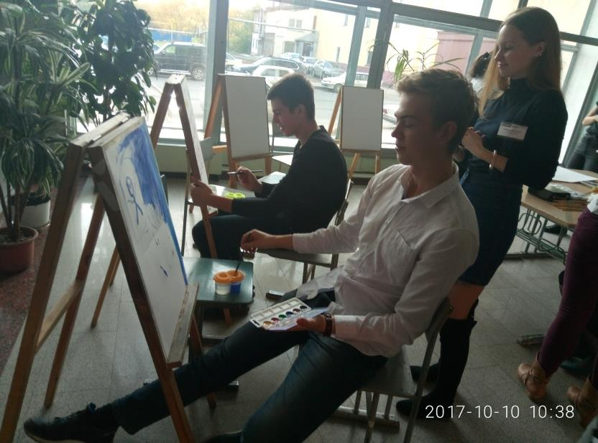

Slide 27
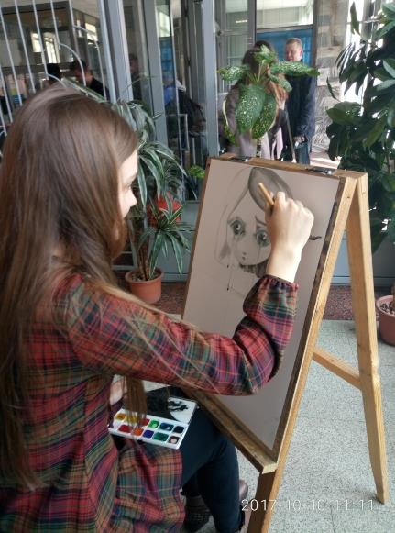
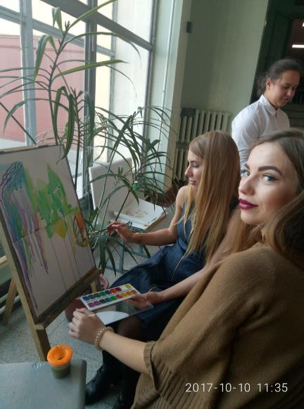

Slide 28
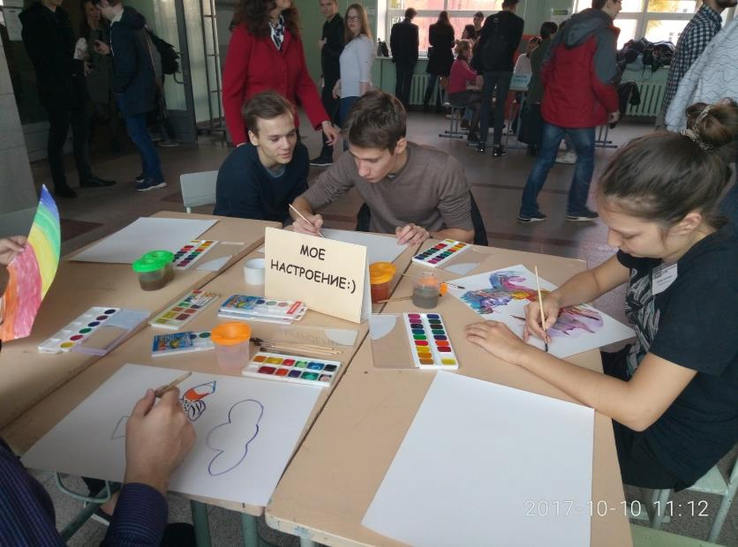

Slide 29
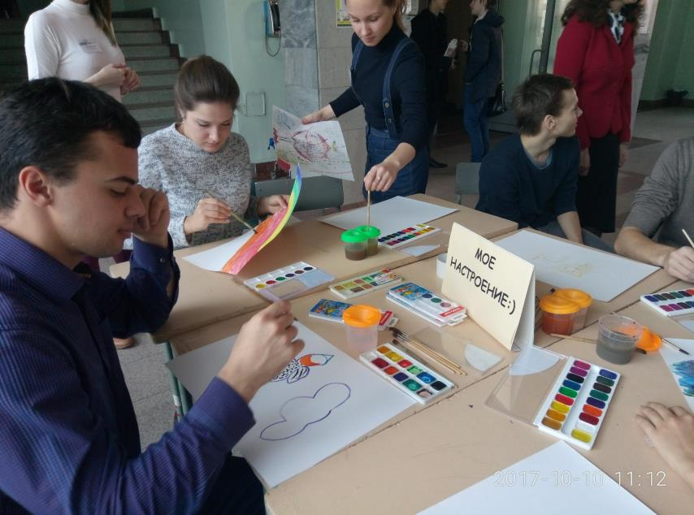

Slide 30
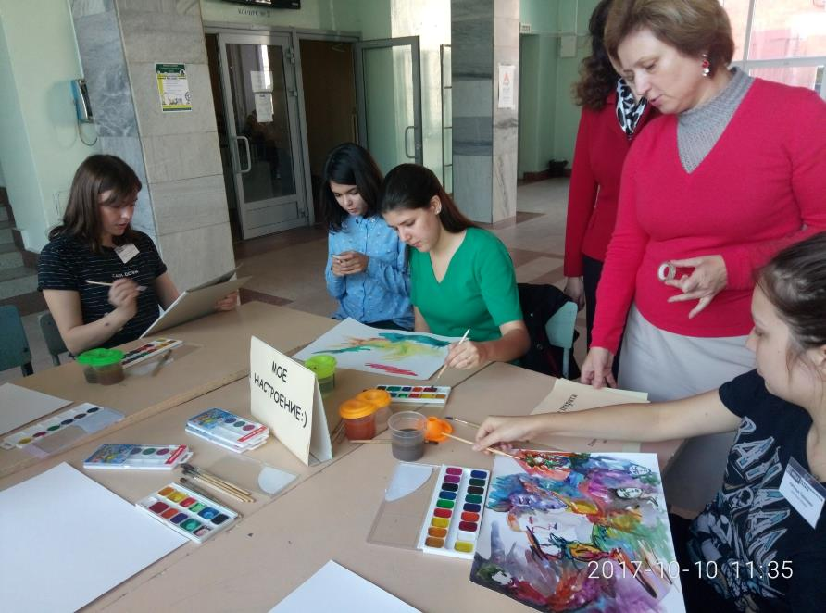

Slide 31
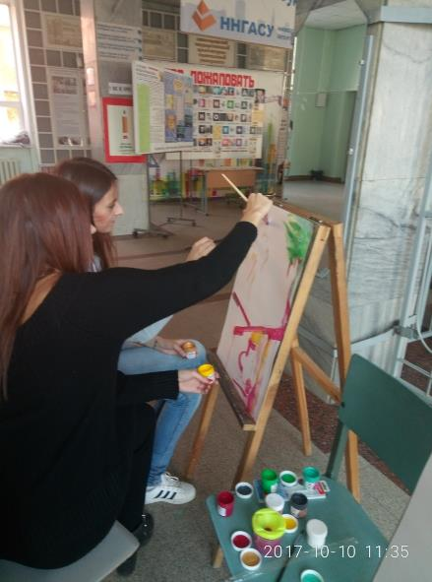


Slide 32


Slide 33


Slide 34



Slide 35


Slide 36


Slide 37


Slide 38


Slide 39

Диагностика эмоцилнального состояния «Тест Люшера»

Slide 40


Slide 41


Slide 42


Slide 43

Медитативное упражнение «Мудрец»

Slide 44

Булатова Е.А. провела киносалон с использованием мультфильма «Записки Пирата».
Мультфильм в легкой и доступной форме начинает сложный философский разговор о смысле жизни, о том, кто я, куда я иду и зачем? Человек психически здоров лишь тогда, когда в его жизни есть смысл.

Slide 45

После просмотра видео студенты включились в разговор о том, какие чувства вызвал мультфильм. Свободное выражение чувств позволило перейти ко второму этапу - осмыслению темы. Высказывались различные точки зрения на киногероев и возникающие в их жизни ситуации, эта дискуссия дала возможность студентам сформулировать свои жизненные цели, принципы.

Slide 46

Метод психодрамы второй год используется Психологической службой в работе клуба "Общение" для оказания психологической помощи в разрешении различных проблем обучающихся, а также в целях профилактики их возникновения.

